Slide 1



CONNECTER LA VIE...
CONNECTER LA VIE …

Slide 2






Agenda
01
Le Groupe Univers Telecom
Nos filiales
02
Ils nous ont fait confiance
03
Univers Telecom Afrique
04
05
Nos Partenaires

Slide 3



Overview
Le Groupe Univers Telecom, leader innovant dans les solutions de cybersécurité, de data centers et de communication pour les entreprises.
Notre mission est de connecter et sécuriser le monde numérique en fournissant des solutions de pointe adaptées aux défis modernes.
&

Slide 4
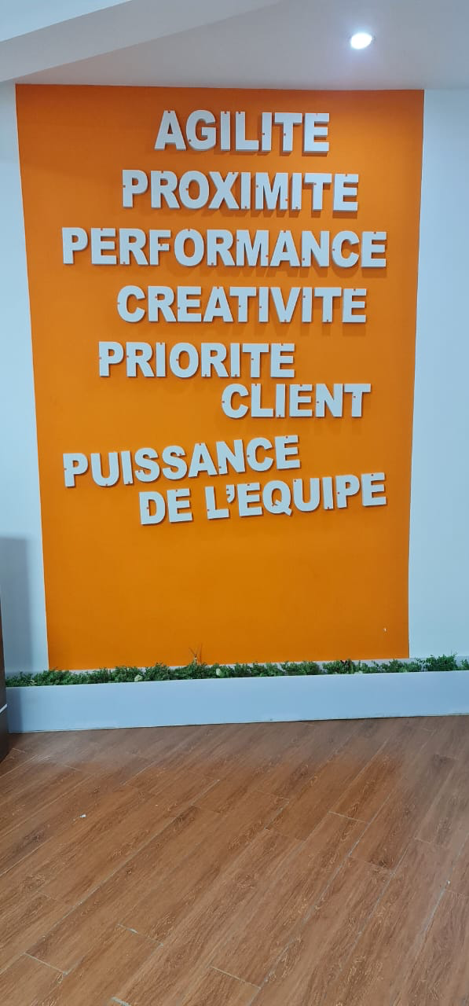
Vision & Mission
Notre Vision
Notre vision est d'accompagner les chefs d'entreprise dans leur transition numérique, en leur offrant des outils et des solutions adaptés à leurs besoins spécifiques. Nous nous engageons à fournir un soutien constant et personnalisé, permettant à chaque entrepreneur de naviguer dans le monde digital avec confiance et tranquillité. Grâce à notre expertise et à notre approche centrée sur le client, nous facilitons l'adoption des technologies numériques pour optimiser leurs opérations et stimuler leur croissance
Notre Mission
Notre mission est de préparer, accompagner et soutenir les chefs d'entreprise dans la gestion des défis technologiques liés à leur croissance. Nous adoptons une démarche SVA, axée sur nos valeurs

Slide 5
NOS ENGAGEMENTS
Avec des opérations dans plusieurs pays, Groupe Univers Telecom est dédié à l'amélioration des infrastructures IT à l'échelle mondiale, en mettant l'accent sur la durabilité et l'efficacité.
#1
Innovation
Pionnier dans l'adoption de technologies disruptives
#2
Qualité
Engagement envers l'excellence dans tous nos services
#3
Satisfaction Client
Au cœur de notre stratégie, une priorité absolue

Slide 6
Le groupe en chiffres
Années d’existence
Implantations régionales
Filiales
4
12
5
+150
+50
+320%
ClientsB
Collaborateurs
Progression
2021/2023
Chiffre d’Affaires

Slide 7






Groupe Univers Télécom
Solutions énergie
Cybersécurité, DataCom et DataCenter facilities
Ingénierie financière
Apprentissage et compétences
Expertise technique

Slide 8























Quelques Références 1/2

Slide 9





















Quelques Références 2/2
Notes:
Focus Sur la stratégie avec les projets drivers avec Eyé et SENUM ONE : Misistere de la san

Slide 10


UTA - INTEGRATEUR DE SOLUTIONS IT
Juillet 2024
CONNECTER LA VIE …

Slide 11
Agenda
01
Univers Telecom Afrique
Nos métiers
02
03
Nos partenaires par Business Unit

Slide 12

La filiale de Groupe Univers Télécom dédiée au B2B et secteurs publics, totalement orientée vers la satisfaction des besoins de nos clients en leur offrant le meilleur service

Slide 13

Nos métiers
UNIVERS TELECOM AFRIQUE offre des solutions complètes, personnalisées et fondées sur une expertise reconnue.
Notre équipe de commerciaux et d’ingénieurs compétente, passionnée et ambitieuse est totalement dédiée à votre réussite.
Cybersécurité
Protection avancée contre les cybermenaces
EXPERTISES
Data Center facilities
Infrastructures sécurisées et éco-responsables.
Data-Com
Solutions de communication intégrées
13

Slide 14

Des partenaires leaders sur leurs marchés pour vous proposer toujours les meilleures solutions
Le succès d’Univers Telecom Afrique repose sur des partenariats solides avec les meilleurs acteurs technologiques du marché
Ces alliances stratégiques nous permettent de rester à la pointe de l'innovation, de garantir des solutions de qualité et d'offrir à nos clients un accès privilégié aux dernières avancées technologiques

Slide 15









BU Cybersécurité
Aujourd'hui, les attaques informatiques atteignent des niveaux inédits en termes d'ampleur et de sophistication.
Personne n’est plus à l’abri.
Avec l’appui de nos partenaires les plus performants de l’écosystème,
Univers Telecom vous propose les solutions les plus avancées pour renforcer votre sécurité.

Slide 16







BU DataCenter facilities
La transformation digitale actuelle favorise les changements rapides et fondamentaux des entreprises et de leurs modèles opérationnels
Pour soutenir cette évolution, les départements informatiques doivent également se transformer.
Nos partenariats nous permettent de vous apporter les solutions de virtualisation de sauvegarde, de réplication les plus performantes

Slide 17








BU DataCom
Employés, partenaires et clients de l’entreprise communiquent les uns avec les autres à travers une multitude d’équipements.
Pour répondre à ce besoin, UNIVERS TELECOM AFRIQUE vous propose des solutions de collaboration adaptées à vos besoins

Slide 18








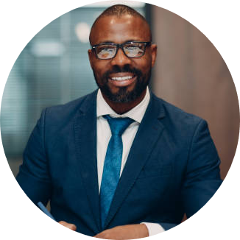
Stratégie – Conseil – Développement
Digitaliser l’activité de nos clients et la dématérialisation des échanges
avec 2 offres de services
Services à la demande
Produits sur étagère
Conseil et accompagnements
dans la mise en place de SI
Cibles : Santé, B2B
Produits e-santé dédiés
aux professionnels de la santé,
patients et financeurs de soins
Développements sur mesure
Formation dans les domaines de l’IT et de la gestion de projet
Digitalisation des activités d’une
entreprise (CRM)

Slide 19





Une forte expérience dans la digitalisation
Des fondateurs avec des expériences cumulées importantes dans le digital
Dans la mise en place de systèmes d’information complexes : + de 40 ans
Des expériences réparties entre l’EUROPE et l’AFRIQUE
Des fondateurs avec des expériences dans le conseil
- Dans des missions de Conception, Pilotage et Formation: + de 20 ans
Au-delà de la technologie, nous sommes un fournisseur de solutions pour nos clients que nous voyons comme des partenaires à accompagner stratégiquement et dans la conduite du changement

Slide 20
Les Opportunités
Clients | Opportunités
CINERI:Cyber Infrastructure Nationale pour l'Enseignement Supérieur, la Recherche et L'innovation | Système Intégré de Gouvernance de l'ESRI (Gestion des bourses, Gestion des œuvres sociale, Gestion des Orientations, Gestion du personnel, Bibliothèque Numérique )
PAENS | Santé Digitale / Patient médical
 | Guichet Unique
 | Gouvernance Architecture d'Entreprise Gouvernemental
SENUM | Refonte de la Plateforme Sénégal Services
E-Justice | Digitalisation du Système Judiciaire
Direction Générale des Impots et Domaines | E-Facture

Slide 21

MERCI
CONNECTER LA VIE …

